Slide 1


IA et Transformation Numérique
dans le Secteur Bancaire
Notes:
Diapo de transition

Slide 2


Organisation

Slide 3







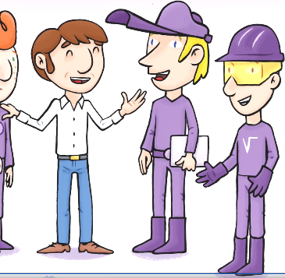


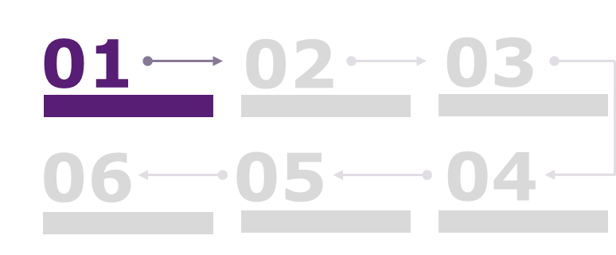
Ecran n°4 L’équipe DataLab – la photo de famille !
Message clé : des profils d’experts différents et complémentaires sont mobilisés
Notes pour la mise en œuvre (explication animation, images, effets…) :
Mon responsable DataLab me présente les profils d’experts qui l’accompagnent dans sa tâche :
Data Analyst
Data Engineer
CDMO
Data Steward
Responsable DataLab
Data Scientist

Slide 4
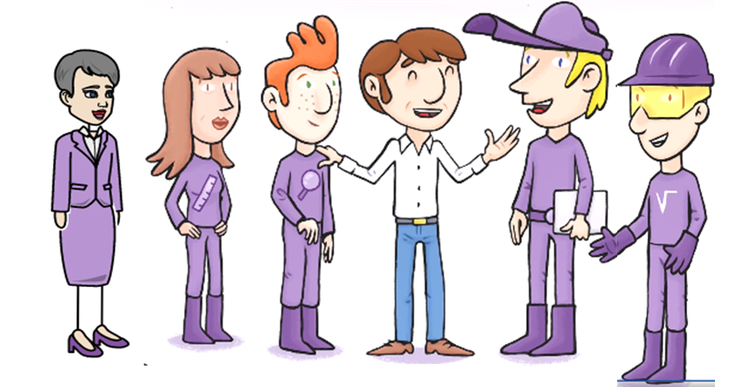
Ecran n°5 L’équipe DataLab – le Data Scientist
Message clé : des profils d’experts différents et complémentaires sont mobilisés
Notes pour la mise en œuvre (explication animation, images, effets…) :
Le DATA SCIENTIST met au point les modèles de traitement des données et de production d’indicateurs
Data Scientist

Slide 5
Ecran n°6 L’équipe DataLab – le Data Steward
Message clé : des profils d’experts différents et complémentaires sont mobilisés
Notes pour la mise en œuvre (explication animation, images, effets…) :
Le DATA STEWARD vous accompagne sur l’organisation et la gestion des données dans le DataLake. Il vous guide pour identifier les données disponibles pour vos besoins.
Data Steward

Slide 6
Ecran n°7 L’équipe DataLab – le Data Engineer
Message clé : des profils d’experts différents et complémentaires sont mobilisés
Notes pour la mise en œuvre (explication animation, images, effets…) :
Data Engineer
Le DATA ENGINEER prépare les données pour vos besoins d’analyse ou opérationnels. Il met en place les espaces DataLab et DataSpace ainsi que l’ensemble des traitements associés (désensibilisation, industrialisation…).

Slide 7
Ecran n°8 L’équipe DataLab – le Data Engineer
Message clé : des profils d’experts différents et complémentaires sont mobilisés
Notes pour la mise en œuvre (explication animation, images, effets…) :
Data Analyst
Le DATA ANALYST industrialise des modèles de traitement des données et développe les écrans de restitutions des données et indicateurs.

Slide 8
Ecran n°9 L’équipe DataLab – le Chief Data Management Officer
Message clé : des profils d’experts différents et complémentaires sont mobilisés
Notes pour la mise en œuvre (explication animation, images, effets…) :
Le CHIEF DATA MANAGEMENT OFFICER est responsable de la mise en œuvre et du respect des règles de gestion des données (sécurité, conformité, réglementaire…).
CDMO

Slide 9




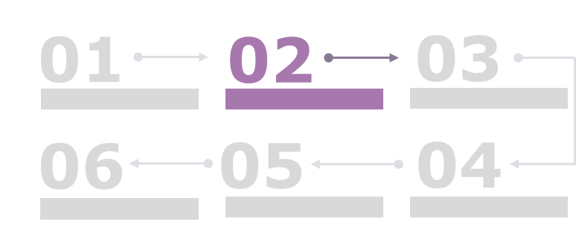
Ecran n°10 Le déclic
Message clé :
Notes pour la mise en œuvre (explication animation, images, effets…) :
Tout d’abord, affichage de l’utilisateur et de son bureau
Puis affichage de la bulle et de l’ampoule
Et affichage du texte
Une idée me vient à l’esprit, elle pourrait répondre à un besoin que j’ai depuis quelques mois.

Slide 10

Ecran n°11 Je prépare les informations sur mon besoin
Message clé :
Notes pour la mise en œuvre (explication animation, images, effets…) :
Marc et le bureau reste affiché de l’écran précédent
Afficher ensuite le texte introductif en haut puis le cadre avec les questions/critères
Afficher toutes les questions de qualification
Je vais contacter mon responsable DataLab pour lui partager mon besoin. Avant de le faire je vais formaliser et préciser mon besoin.
Les questions ci-dessous peuvent m’aider sur cette étape :
Description du besoin et des problématiques associées
Ai-je besoin de manipuler un volume important de données ?
Ai-je besoin de données hétérogènes ?
Dois-je croiser plusieurs sources de données ?
Ai-je besoin de données non disponibles dans le DataLake ?
Ai-je un doute sur la faisabilité des traitements de données ?
Est-ce que je souhaite tester de nouveaux algorithmes ?
Ai-je besoin d’une capacité de traitement importante ?
Ai-je besoin d’écrire des données dans un espace dédié ?
…

Slide 11
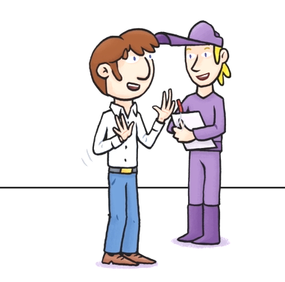
Ecran n°14 Réception du besoin par le responsable DataLab
Message clé :
Notes pour la mise en œuvre (explication animation, images, effets…) :
Mon responsable DataLab prend connaissance de mon besoin et me propose d’échanger pour bien comprendre mon besoin. Il me pose quelques questions complémentaires pour approfondir un peu les éléments que je lui ai partagé.

Slide 12
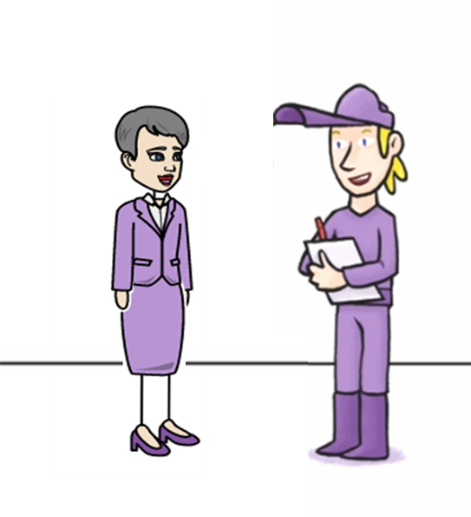
Ecran n°16 Intervention du CDMO
Message clé :
Notes pour la mise en œuvre (explication animation, images, effets…) :
Mon responsable DataLab partage mon besoin avec le CDMO pour que celui-ci puisse étudier et valider la conformité de mon besoin.

Slide 13



Ecran n°17 Que valide le CDMO ?
Message clé :
Notes pour la mise en œuvre (explication animation, images, effets…) :
Le CDMO va contrôler que mon besoin est conforme avec les règles de sécurité, la réglementation, la politique d’usage des données dans le groupe…

Slide 14

Ecran n°18 Validation de la conformité de mon besoin
Message clé :
Notes pour la mise en œuvre (explication animation, images, effets…) :
Une fois l’analyse menée, le CMDO prévient mon responsable DataLab de la conformité de mon besoin et indique les traitements des données qui peuvent être nécessaire pour garantir cette conformité (désensibilisation, cryptage…)

Slide 15
Ecran n°19 Qualification de mon besoin
Message clé :
Notes pour la mise en œuvre (explication animation, images, effets…) :
Mon responsable DataLab qualifie plus fortement mon besoin pour préciser les besoins en termes de données (périmètre, préparation, validation) mais aussi en termes d’outillage et permettre la mise en place de mon DataLab.

Slide 16

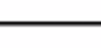
Ecran n°20 Mobilisation des expertises adéquates
Message clé :
Notes pour la mise en œuvre (explication animation, images, effets…) :
Afficher tout d’abord le texte en haut
Puis l’image avec les deux personnages et la légende
Puis le texte sur la droite de l’écran
Pour qualifier mon besoin, mon responsable DataLab peut s’appuyer sur des experts qui l’accompagnent…
Data Steward
Les Data Stewards peuvent l’aider à identifier les données déjà disponibles dans le DataLake et pouvant servir pour couvrir mon besoin.

Slide 17
Ecran n°21 Mobilisation des expertises adéquates
Message clé :
Notes pour la mise en œuvre (explication animation, images, effets…) :
Garder le texte en haut afficher de l’écran précédent
Afficher l’image avec les trois personnages et la légende
Puis le texte sur la gauche de l’écran
Pour qualifier mon besoin, mon responsable DataLab peut s’appuyer sur des experts qui l’accompagnent…
Data Scientist
Les Data Scientists et Data Analysts peuvent l’aider à identifier les réutilisations possibles de traitements déjà conçus ou le rapprochement avec un besoin déjà existant.
Data Analyst

Slide 18

Ecran n°22 Choix des outils à mettre à disposition
Message clé :
Notes pour la mise en œuvre (explication animation, images, effets…) :
Afin de finaliser la qualification de mon besoin, nous identifions ensemble les outils nécessaires à mon expérimentation.
Nous parcourons le catalogue des outils communautaires pour identifier ceux qui sont pertinents pour mon besoin. Le responsable me propose de mobiliser un Data Engineer pour approfondir la capacité à utiliser un de mes outils habituels avec mon espace DataLab (exemple : tableur)

Slide 19
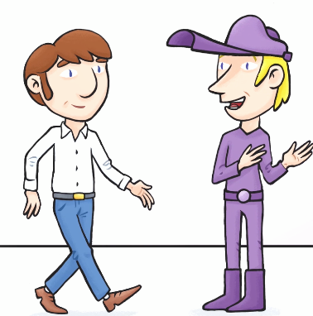
Ecran n°23 Validation de ma demande
Message clé :
Notes pour la mise en œuvre (explication animation, images, effets…) :
A l’issue de la phase de qualification, mon responsable DataLab revient vers moi.
Tout s’est bien passé et il me confirme la validation de ma demande et la préparation d’un espace DataLab pour me permettre d’expérimenter mon besoin.

Slide 20


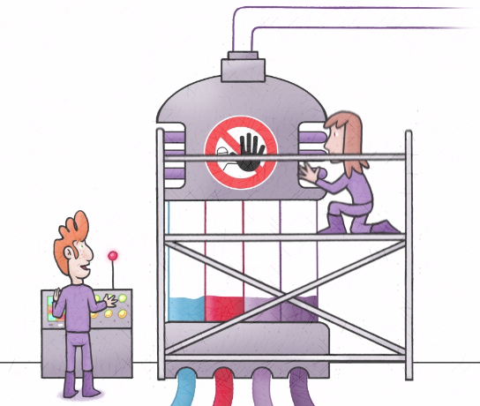
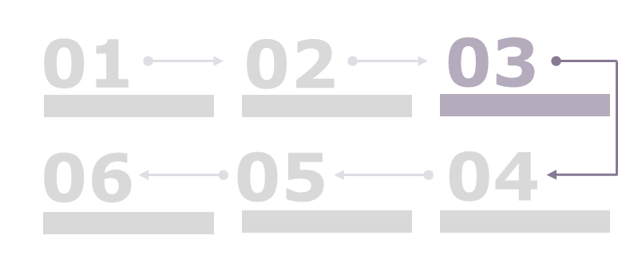
Ecran n°24 Création de l’espace DataLab
Message clé :
Notes pour la mise en œuvre (explication animation, images, effets…) :
Mon responsable DataLab transmet ensuite toutes les informations sur mon besoin aux Data Stewards et Data Engineer
Data Engineer
Data Steward

Slide 21

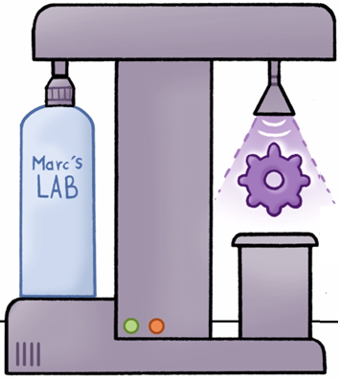

Ecran n°26 Installation et paramétrage des outils
Message clé :
Notes pour la mise en œuvre (explication animation, images, effets…) :
Afficher en premier lieu le ruban violet complet avec l’icône de caddie et le texte associé, ainsi que le personnage Data Engineer,
Afficher le texte d’information
Puis afficher le bloc flèche gris et l’icône rouage puis l’image « Marc’s LAB »
Mes demandes d’outils
Le Data Engineer met à disposition sur mon espace DataLab les outils communautaires demandés.

Slide 22



Ecran n°27 Espace DataLab disponible
Message clé :
Notes pour la mise en œuvre (explication animation, images, effets…) :
À l’issue des travaux, mon responsable DataLab m’informe que mon espace DataLab est disponible et me fournit les informations nécessaires pour accéder et utiliser celui-ci.

Slide 23


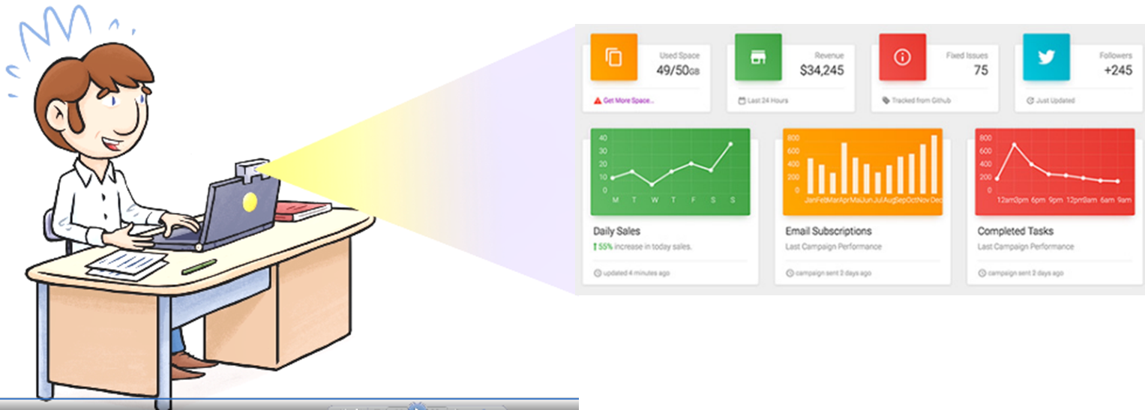



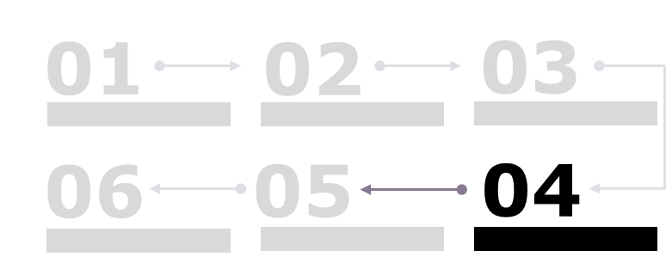

Ecran n°40 Un traitement OK
Message clé :
Notes pour la mise en œuvre (explication animation, images, effets…) :
Après plusieurs phases de contrôle et d’utilisation des indicateurs produits, je constate que le traitement s’avère couvre fortement mon besoin.

Slide 24
Ecran n°41 Les résultats
Message clé :
Notes pour la mise en œuvre (explication animation, images, effets…) :
Les résultats obtenus à l’issue de cette expérimentation sont très concluants.
Je souhaite donc industrialiser celle-ci et disposer au quotidien de ces résultats pour servir nos activités.

Slide 25


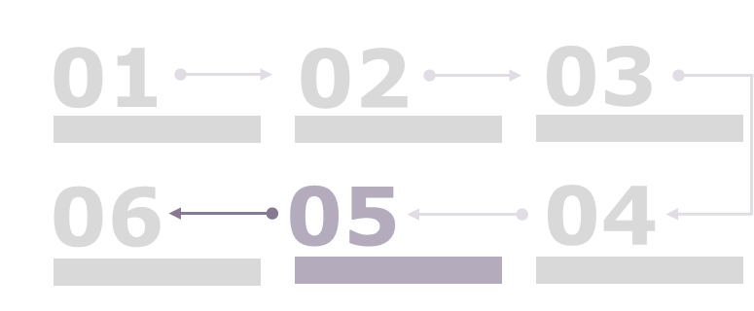
Ecran n°42 Bilan et industrialisation
Message clé :
Notes pour la mise en œuvre (explication animation, images, effets…) :
Je planifie une rencontre avec mon responsable DataLab pour faire le bilan de mon expérimentation et travailler sur la suite de celle-ci.
Je lui indique que je souhaite disposer en production au quotidien des traitements et tableaux de bord mis en œuvre dans le cadre expérimental.

Slide 26
Ecran n°43 La demande d’industrialisation
Message clé :
Notes pour la mise en œuvre (explication animation, images, effets…) :
Mon responsable DataLab m’indique que nous allons faire une demande pour industrialiser les livrables de mon expérimentation.
Ces travaux d’industrialisation vont permettre de rendre robustes et sécurisés les traitements conçus et de permettre l’automatisation de leur exécution sur des données rafraichies.

Slide 27
Ecran n°44 Passage par la Data Factory
Message clé :
Notes pour la mise en œuvre (explication animation, images, effets…) :
Il m’indique que c’est la Data Factory qui va prendre en charge ces travaux d’industrialisation et mettre en conformité mon travail avec les exigences de production.
Ce chantier vise à intégrer complétement mon travail à la chaîne opérationnelle du SI. Il me précise que cela peut donc nécessiter un délai plus long que l’expérimentation.

Slide 28






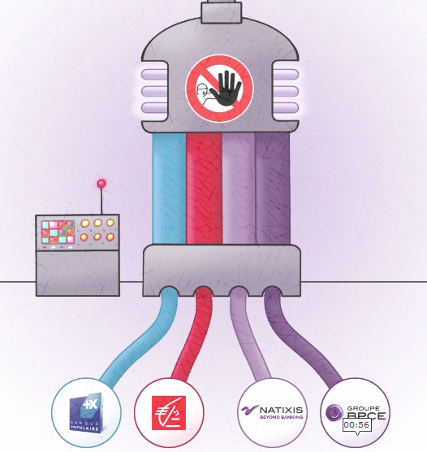
Ecran n°3 Une plateforme riche
Message clé :
Notes pour la mise en œuvre (explication animation, images, effets…) :
Afficher d’abord le texte introductif
Puis afficher l’image centrale et le texte de gauche accompagné de son image
Puis affiche le texte en haut à droite sur le traitement
Puis finir en affichant le dernier bloc de texte.
Les atouts du DataLake qui concentre des données riches, variées, documentées et multi-éditeurs
Une capacité forte de traitement, permettant de traiter rapidement des volumes de données très importants.
Une capacité à croiser les données de sources et de formats divers

Slide 29
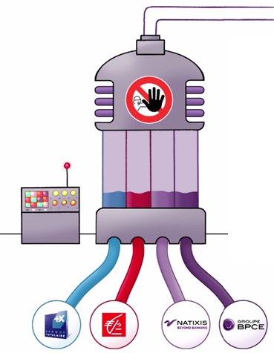
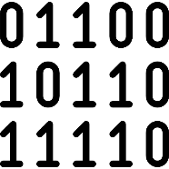
Ecran n°4 Une plateforme riche de données
Message clé :
Notes pour la mise en œuvre (explication animation, images, effets…) :
Données internes
Les espaces DataLab peuvent être provisionnés avec des données documentées provenant du DataLake groupe concentrant des données hétérogènes et multi-éditeurs.

Slide 30
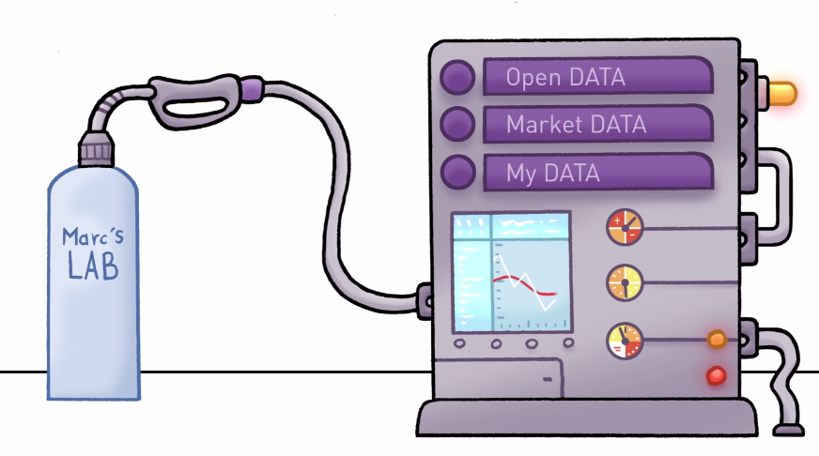
Ecran n°5 Une plateforme riche de données
Message clé :
Notes pour la mise en œuvre (explication animation, images, effets…) :
Griser le texte et infos « Données internes » et afficher les informations et l’image « données externes ».
Données internes
Les espaces DataLab peuvent être provisionnés avec des données documentées provenant du DataLake groupe concentrant des données hétérogènes et multi-éditeurs.
Données externes
Les espaces DataLab permettent aussi d’intégrer des données provenant de sources externes : Open Data, données spécialisées fournies par des organismes ou partenaires tiers, fichiers de données propres à un service…

Slide 31



Ecran n°7 Conformité des données
Message clé :
Notes pour la mise en œuvre (explication animation, images, effets…) :
Afficher d’abord le texte introductif
Puis afficher l’image centrale et le texte de gauche accompagné de son image
Puis affiche le texte en haut à droite sur le traitement
Puis finir en affichant le dernier bloc de texte.
A revoir avec Nicolas
Lorsque je demande la mise à disposition de mon espace DataLab et son approvisionnement avec des données du DataLake, le CDMO vérifie systématiquement le périmètre des données et valide ou non cette demande.
Respect des règles de conformité

Slide 32

Ecran n°8 Conformité des données
Message clé :
Notes pour la mise en œuvre (explication animation, images, effets…) :
Griser le texte de l’écran précédent,
Afficher l’icône « information » puis le bloc de texte associé.
A revoir avec Nicolas
Certaines demandes de chargement de données peuvent être plus sensibles, plus longues à valider, voire interdites.
Exemple : une demande de données d’un autre éditeur
Lorsque je demande la mise à disposition de mon espace DataLab et son approvisionnement avec des données du DataLake, le CDMO vérifie le périmètre des données et valide ou non cette demande.
Respect des règles de conformité

Slide 33
Ecran n°9 Des espaces sans adhérence avec la production
Message clé :
Notes pour la mise en œuvre (explication animation, images, effets…) :
Griser la règle 1 « Respect des règles de conformité »
Afficher le bloc de la règle 2 « Données datalab = copies désensibilisées
Puis afficher le bloc de texte explicatif.
A revoir avec Nicolas
Lorsque mon espace DataLab m’est mis à disposition, il n’est pas en adhérence directe avec les données de production.
Les données rendues disponibles sont des copies des données originales et des traitements sont appliqués sur celles-ci pour les désensibilisées en suivant les instructions du CDMO (anonymisation, cryptage…).
Données DataLab = copies désensibilisées
Respect des règles de conformité

Slide 34
Ecran n°11 Une étanchéité entre chaque espace DataLab
Message clé :
Notes pour la mise en œuvre (explication animation, images, effets…) :
Griser la règle 3 « Accès uniquement depuis réseau BPCE »
Afficher le bloc de la règle 4 « Chaque espace DataLab est cloisonné »
Puis afficher le bloc de texte explicatif.
A revoir avec Nicolas
L’ensemble des espaces DataLab sont hébergés sur la Plateforme Hadoop Groupe.
Cependant ceux-ci sont tous cloisonnés les uns des autres. Je ne peux accéder qu’aux espaces DataLab pour lesquels j’ai reçu une habilitation.
Chaque espace DataLab est cloisonné
Accès uniquement depuis réseau BPCE
Données DataLab = copies désensibilisées
Respect des règles de conformité

Slide 35


Ecran n°17 Règle 1 : Respect des contraintes qualité / réglementaires
Message clé :
Notes pour la mise en œuvre (explication animation, images, effets…) :
Règle 1
L’ensemble des contraintes réglementaires et qualité appliquées au sein de la banque sur l’ensemble des activités s’appliquent aussi aux espaces DataLab et doivent être respectées lors des expérimentations.
GDPR
Loi informatique et liberté
…
BCBS-239
AnaCrédit
Ethique

Slide 36
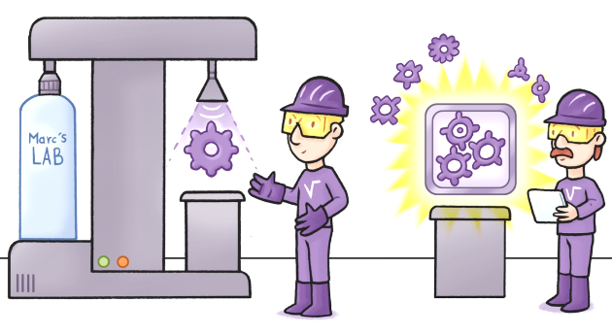

Ecran n°21 La responsabilité
Message clé :
Notes pour la mise en œuvre (explication animation, images, effets…) :
Respect
Ethique
Responsabilité
Lorsque mon espace DataLab m’est mis à disposition, un travail préparatoire a été réalisé pour mettre en conformité celui-ci avec l’ensemble des contraintes à respecter.

